Slide 1
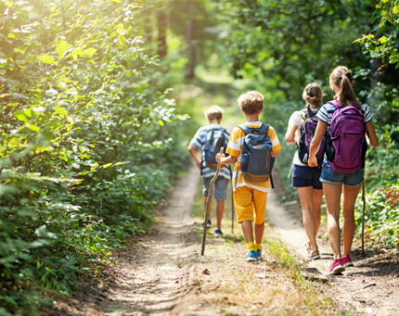
Férias em Movimento
Notes:
Identificar os objetivos do Programa

Slide 2

Férias em Movimento | Objeto
visa a ocupação saudável dos tempos livres dos jovens nas férias escolares de verão, através da realização de campos de férias, que promovem a prática de atividades lúdico-formativas e incentivam o conhecimento de diversas regiões do País.

Slide 3

Férias em Movimento | Modalidades
campos de férias residenciais - duração máxima de 14 noites e mínima de 6 noites, devendo
obrigatoriamente iniciar-se e findar num sábado ou num
domingo
campos de férias não residenciais - duração máxima de 15 dias e mínima de 5 dias, devendo as atividades ocupar os períodos da manhã e da tarde.

Slide 4





Férias em Movimento | Áreas de Intervenção
Cultura
Multimédia
Desporto
Ambiente
Património Histórico e cultural

Slide 5

Férias em Movimento | Destinatários
Jovens com idade compreendida entre 10 e 17 anos
a) Associações juvenis inscritas no Registo Nacional
do Associativismo Jovem (RNAJ);
b) Clubes desportivos;
c) Outras entidades privadas desde que não tenham
fins lucrativos.

Slide 6


Férias em Movimento | Período de candidaturas
O prazo de submissão das candidaturas, pelas entidades organizadoras, é até abril
Após aprovação dos campos de férias, as inscrições dos jovens participantes devem ocorrer, até 5 dias antes do início das atividades.
As candidaturas das entidades organizadoras e as inscrições dos jovens participantes efetuam-se na plataforma dos Programa da área da Juventude do IPDJ em: https://programasjuventude.ipdj.gov.pt/

Slide 7







Férias em Movimento | Critérios _Aprovação dos Projetos
grau de inovação do plano de atividades
diversidade das atividades a realizar no plano
metodologias a desenvolver
capacidade de autofinanciamento demonstrada
qualificação dos meios técnicos
adequação dos meios técnicos, materiais e humanos
a envolver na atividade

Slide 8

Férias em Movimento | Financiamento
Financiamento às entidades organizadoras
Campos Residenciais
Apoio Máximo do IPDJ, I.P. – 12,00 euros por noite e por jovem
Campos Não Residenciais
Apoio Máximo do IPDJ, I.P. – 6,50 euros por dia e por jovem
  2. Taxas de inscrição dos jovens
  Campos Residenciais
  Taxa Máxima – 15,00 euros por dia e por jovem
Campos Não Residenciais
Taxa Máxima – 5,00 euros por dia e por jovem

Slide 9
Férias em Movimento | Importância dos Campos de Férias
A participação em Campos de Férias permite aos jovens: (entre outras)
Benefícios – Jovens participantes
Mudanças – Jovens participantes
a sociabilização entre pares;
o afastamento dos ecrãs;
a participação em atividades ao ar livre;
a construção de amizades;
o fortalecimento, a independência e a autoestima
o desenvolvimento da resiliência e da confiança;
a perseverança, criatividade, responsabilidade e coragem;
o desenvolvimento de competências como trabalho de equipa;
o desenvolvimento de capacidades física, e de capacidades de liderança
integração social e sentido de cidadania;
interesse pelo ambiente;
boa atitude perante a atividade física;
autoconfiança;
desenvolvimento pessoal.

Slide 10
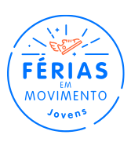

A gestão do programa decorre na plataforma informática: https://programasjuventude.ipdj.gov.pt/
As entidades deverão estar previamente registadas no registo único do IPDJ, IP em https://bdu.ipdj.gov.pt/
As entidades organizadoras são obrigadas a ter o REGISTO (licença) para o exercício da atividade de Campos de Férias, de acordo com o estatuído no Decreto-Lei n.º 32/2011 de 7 de março
Férias em Movimento | Plataforma Informática

Slide 11


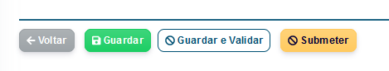
Nos diferentes separadores é solicitada informação de forma simples;
Existem alguns separadores, que iremos analisar, que requerem uma maior atenção no preenchimento;
Não se esqueça de:
No decurso do preenchimento do formulário de candidatura ir carregando em:
Férias em Movimento | Formulário de candidatura

Slide 12
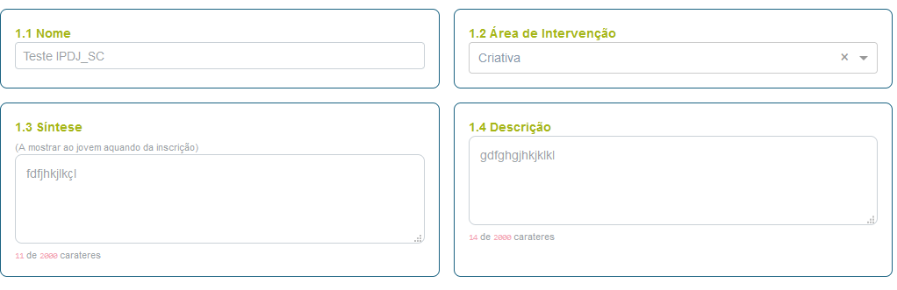
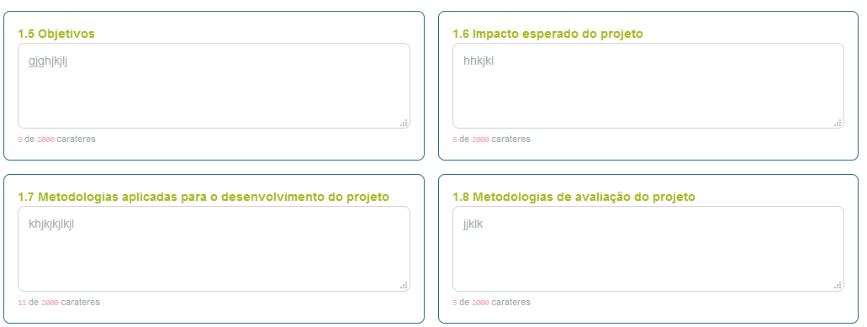
Caracterização
O nome do projeto deve ser claro e apelativo
Descrever o Objetivo Geral do projeto. O que se pretende fazer. Em que é que consiste o projeto. O que é que os participantes vão fazer.
A Síntese deve ser clara, apelativa e simples. Que transmita, sem qualquer dúvida, o que é o projeto. É a primeira informação que os jovens leem.
Objetivos específicos e operacionais.
(o que se deverá alcançar)
Traçados de forma realista e em articulação com as atividades (o que se faz)
Impacto nos participantes e/ou na comunidade.
Os projetos podem criar oportunidades e benefícios para os participantes
Os projetos implicam custos e benefícios dentro das comunidades
Metodologias de educação não-formal.
1. Componentes de um processo ativo: espaço, tempo, atividades, materiais, técnicas e tecnologias.
2.Estratégia centrada na participação efetiva dos jovens na construção do projeto coletivo.
3.Atividades práticas, desafios, problemas, jogos presenciais e/ou online, vídeos, pesquisa…
Quais os instrumentos de avaliação utilizados: Inquéritos de satisfação, reuniões com os participantes; entrevistas; relatórios…

Slide 13
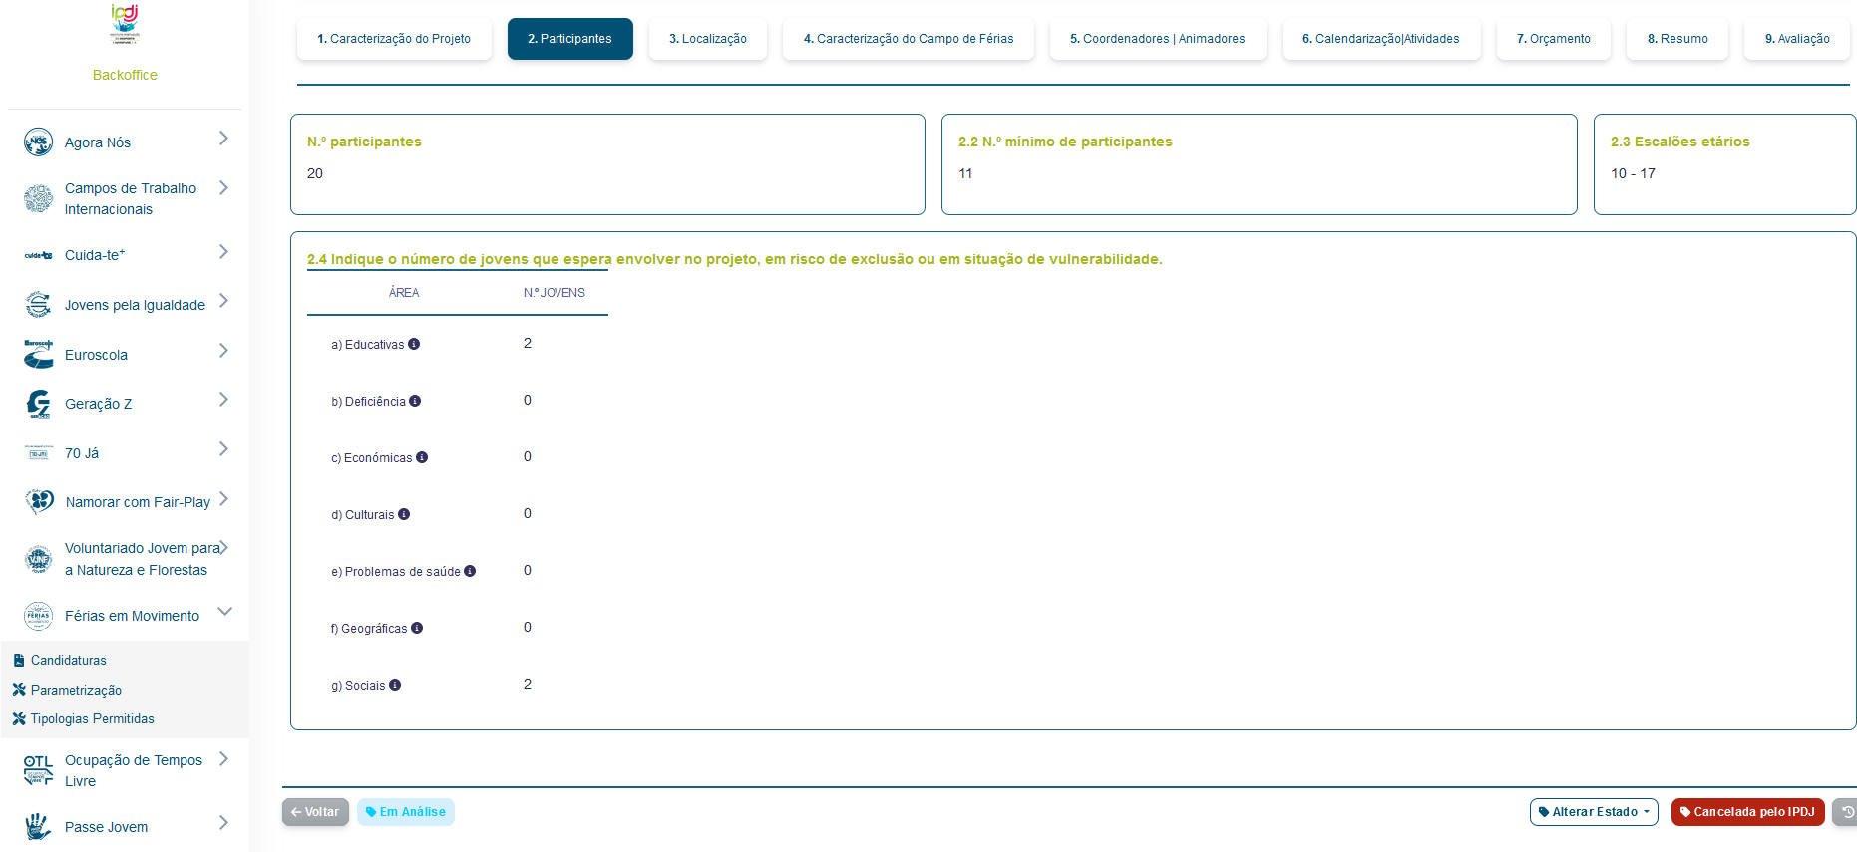
Férias em Movimento | Plataforma Informática
O número máximo de participantes não pode ultrapassar os 20.
O mínimo de participantes é sempre metade do n.º máximo mais 1 (11 participantes)
Ponto 2. Participantes
Pretende-se uma estimativa que será verificada em sede de relatório. No entanto, caso já tenha identificado o grupo de jovens com quem vai trabalhar, a entidade pode preencher o campo 2.4 deste separador.
Em sede de relatório estes dados serão confirmados.
Nota: A pergunta é de preenchimento obrigatório, mesmo com zeros.

Slide 14
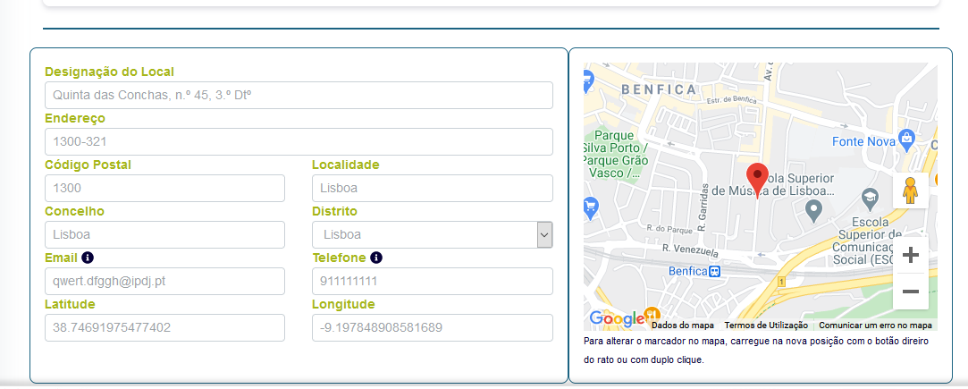
Férias em Movimento | Plataforma Informática
Ponto 3. Localização
Na Designação do local deve ser indicar o sítio onde se realizam as atividades do projeto.
O email e o telefone deve ser, preferencialmente, do coordenador do campo de férias

Slide 15
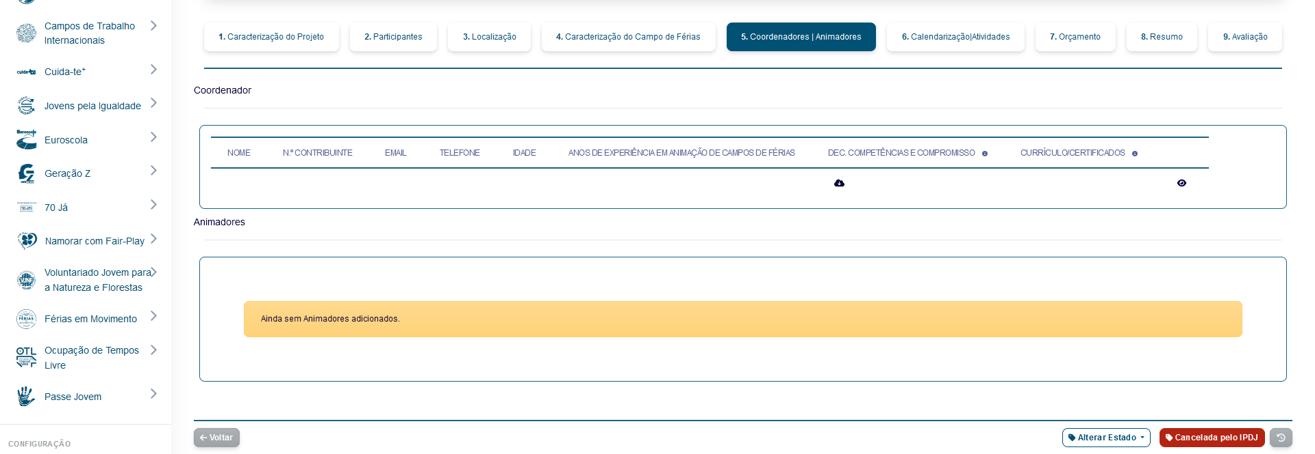
Férias em Movimento | Plataforma Informática
O coordenador é o responsável pelo funcionamento
do campo de férias, cabendo-lhe a superintendência técnica,
pedagógica e administrativa das atividades do campo.
Ponto 5. Coordenadores | Animadores
O Decreto-Lei nº32/2011 de 7 de março, que estabelece o regime jurídico de acesso e de exercício da atividade de organização de campos de férias, define no artigo 16º que durante o período em que decorrem as atividades do campo de férias por razões imperiosas de interesse público relacionadas com a segurança dos participantes é obrigatória, no mínimo, a presença de:
a) Um monitor para cada seis participantes nos casos em que a idade destes seja inferior a 10 anos;
b) Um monitor para cada 10 participantes nos casos em que a idade destes esteja compreendida entre os 10 anos e os 18 anos.
Compete aos monitores/animadores acompanhar os participantes durante a execução das atividades do campo de férias, de acordo com o previsto no cronograma de atividades.

Slide 16
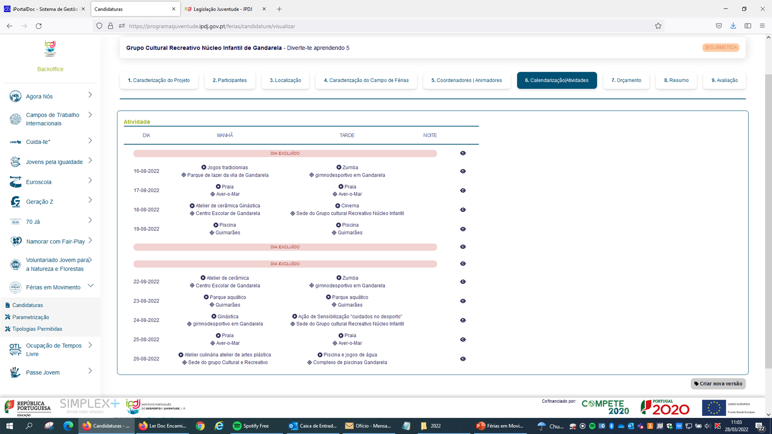
Férias em Movimento | Plataforma Informática
Ponto 6. calendarização| Atividades
Os campos de férias devem incorporar atividades lúdico-pedagógicas, o mais diversificadas possíveis que promovam a diversão, através de jogos, mas também a exploração de novas capacidades, como a autonomia, a independência, o trabalho de equipa e sentido de responsabilidade, o desenvolvimento de relações com os seus pares e com adultos…entre outras

Slide 17
Instituto Português do Desporto e da Juventude
Obrigado pela sua atenção.
Qualquer dúvida não hesite em contactar a
Direção Regional da sua área

